Slide 1
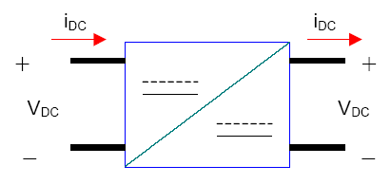
Fuentes conmutadas
aisladas

Slide 2
Alta frecuencia de conmutación, con el objeto de reducir el tamaño de los transformadores de potencia.
Transformadores de potencia pequeños y bajas pérdidas de potencia.

Slide 3
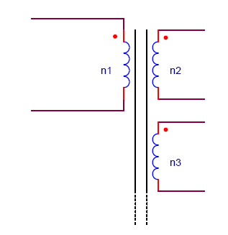
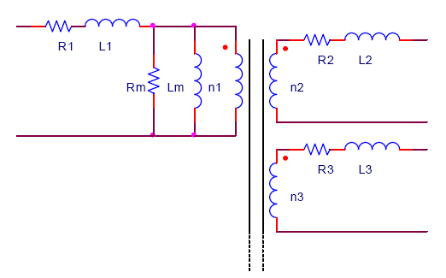


El transformador de aislación

Slide 4
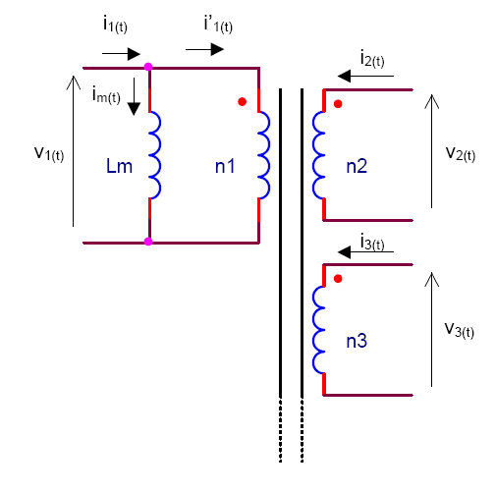
Inductancia de magnetización Lm

Slide 5
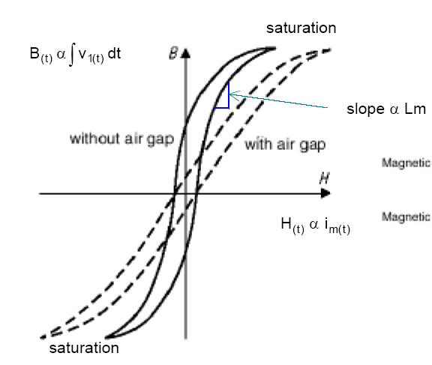
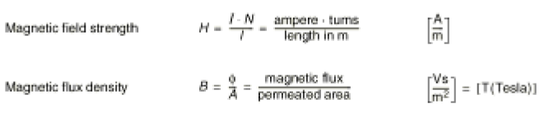

Slide 6
La corriente de magnetización i_{M}(t ) es proporcional al campo magnético H(t) dentro del núcleo del transformador.
Las características físicas B-H del material del núcleo del transformador gobiernan el comportamiento de la corriente de magnetización.
Por ejemplo: si i_{M}(t ) es muy grande, provoca la saturación del núcleo. La inductancia de magnetización se hace muy chica, provocando el cortocircuito del transformador.

Slide 7
La presencia de la inductancia de magnetización explica porqué el transformador no trabaja en corriente continua.
En CC, la impedancia de la inductancia de magnetización es igual a cero y cortocircuita el devanado primario.
Un transformador -->impedancia Xm valor muy grande en magnitud en el rango de frecuencias en las que va a operar, donde
i_{M}(t )<<i₁(t)
--> i '₁ ~ i₁(t)
Entonces, el transformador se comportará casi como un transformador ideal.

Slide 8

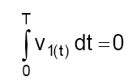

Lm cumple con las reglas usuales de los inductores:
La corriente magnetizante está determinada por la integral de la tensión aplicada.
Se aplica el principio del balance volt-segundos: cuando el convertidor opera en régimen permanente, la componente de dc de la tensión aplicada en la inductancia de magnetización deberá ser igual a cero.

Slide 9
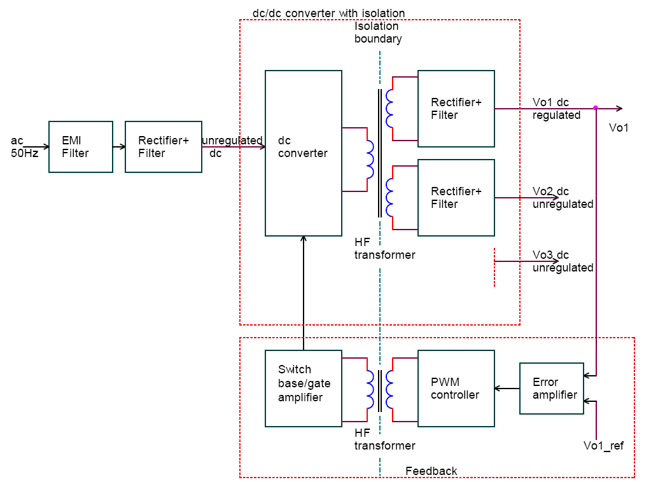
Fuente conmutada aislada. Diagrama en bloques

Slide 10
Existen varios tipos de convertidores de aislación, pero se dividen en dos clases básicas, que son versiones aisladas de los convertidores no aislados buck, boost y buck-boost.
Excitación del núcleo unidireccional, donde sólo se utiliza un cuadrante del ciclo B-H:
· Flyback (derivado del buck/boost)
· Forward (derivado del buck)
b) Excitación del núcleo bidireccional, donde se utilizan los dos cuadrantes (I y III) en forma alternativa. Todos estos convertidores son derivados del buck.
· Push-pull
· Half-bridge
· Full Bridge

Slide 11
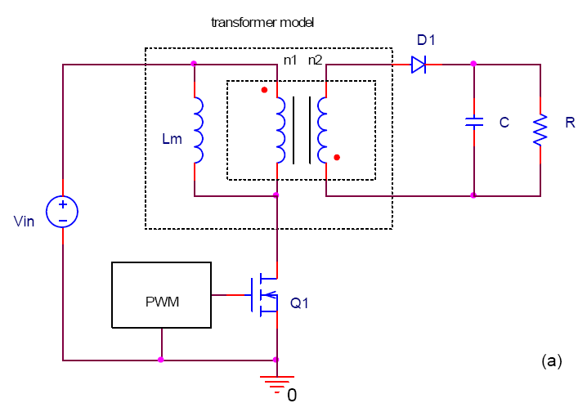
El convertidor flyback

Slide 12
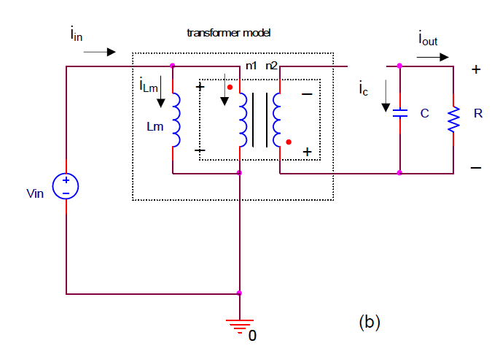
Modo 1. Durante el ton

Slide 13
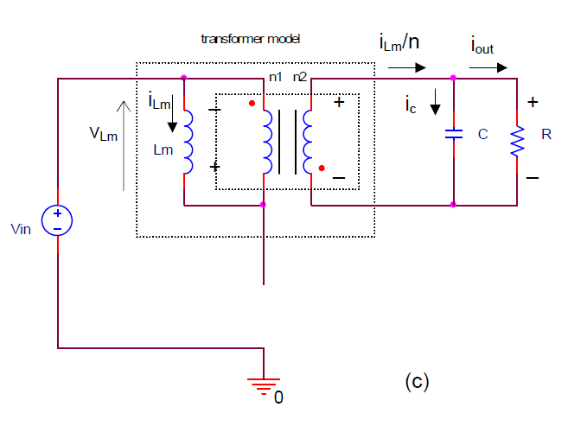
Modo 2. Durante el toff

Slide 14
En el análisis del circuito se harán las siguientes suposiciones:
El circuito opera en régimen permanente, por lo que las tensiones y corrientes son periódicas
2. El ciclo de trabajo es D, y el conmutador de potencia estará cerrado durante un instante de tiempo DT y bloqueado durante un instante de tiempo (1-D)T
3. Los dispositivos de potencia son ideales.
El capacitor de salida es suficientemente grande.
El funcionamiento básico del convertidor flyback es similar al convertidor buck-boost, donde la energía se almacena en Lm durante el ton y se entrega a la carga cuando el interruptor está abierto.

Slide 15
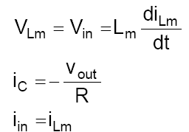
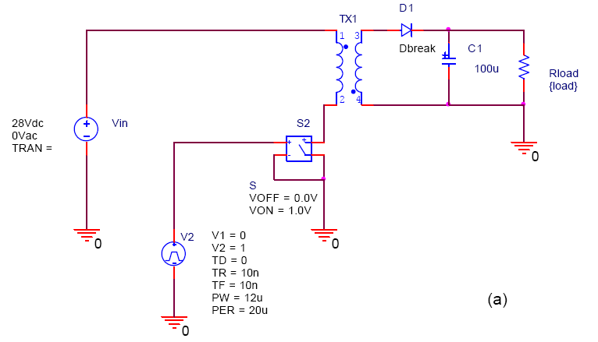
Modo de conducción continua
- Durante el ton

Slide 16
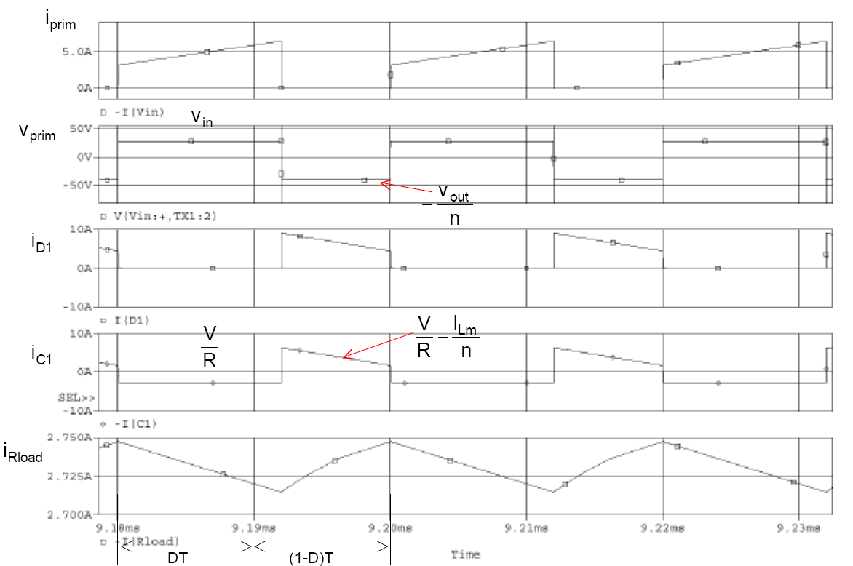

Slide 17
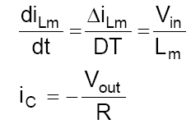

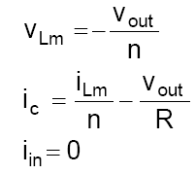
Modo 2. Durante el toff

Slide 18
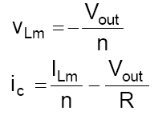
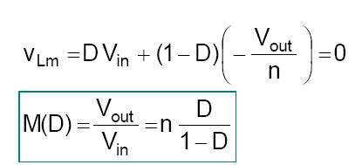
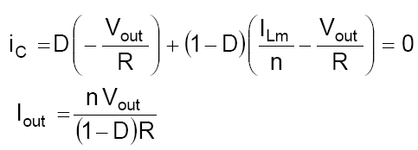
principio de balance de carga en el capacitor

Slide 19

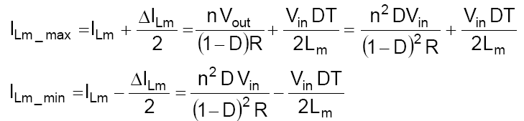


Este es el valor de componente de dc de la corriente de magnetización referida al primario. La componente de dc de la corriente de fuente (la corriente promedio) es
En el límite de CCM y DCM:

Slide 20
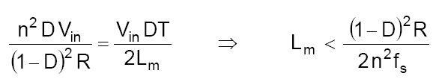




Modo de conducción discontinuo, DCM

Slide 21
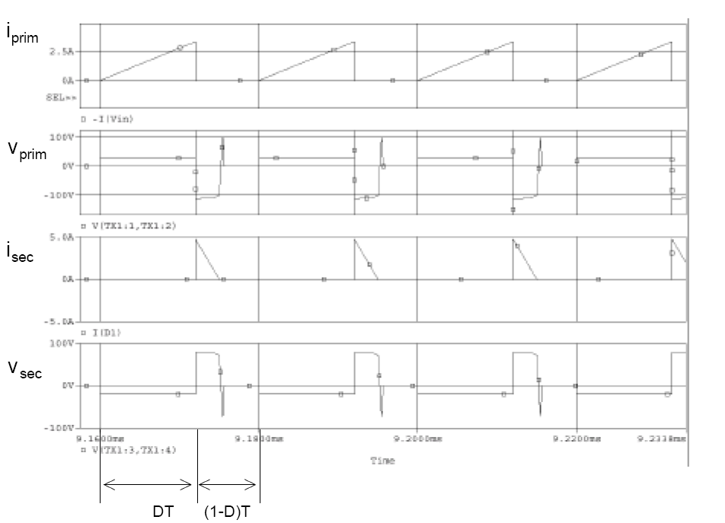

Slide 22
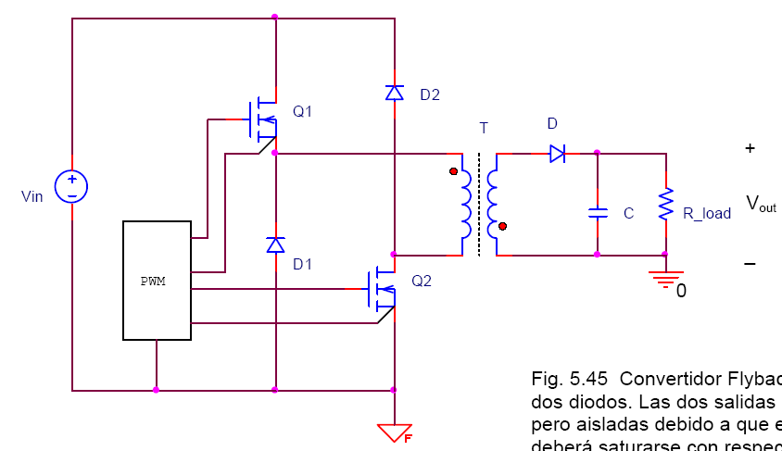
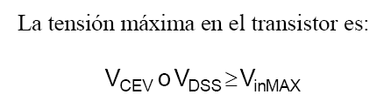
El convertidor flyback con dos transistores

Slide 23
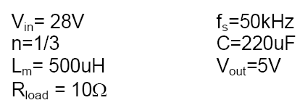
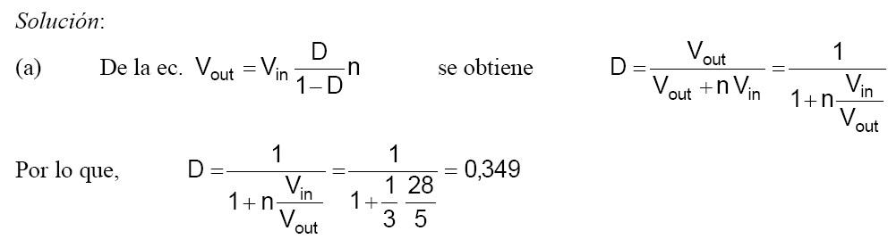
Ejemplo Convertidor flyback en CCM

Slide 24
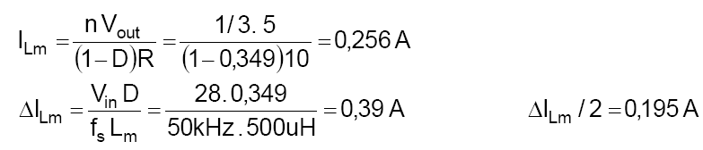
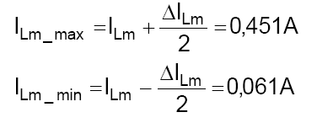

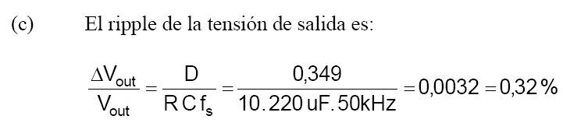
→ CCM

Slide 25
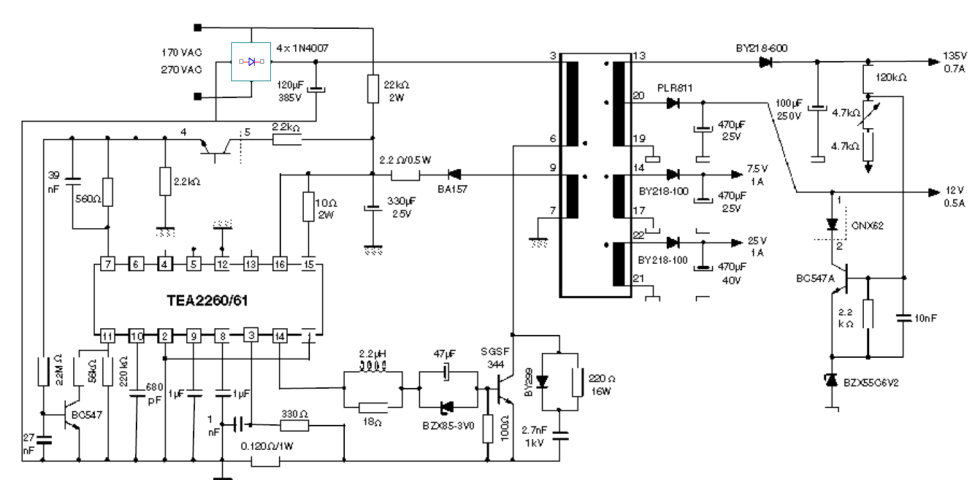

Slide 26
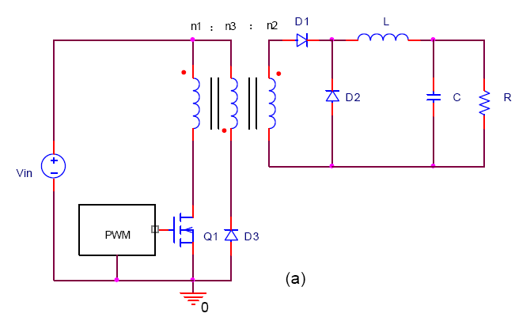
El convertidor forward

Slide 27
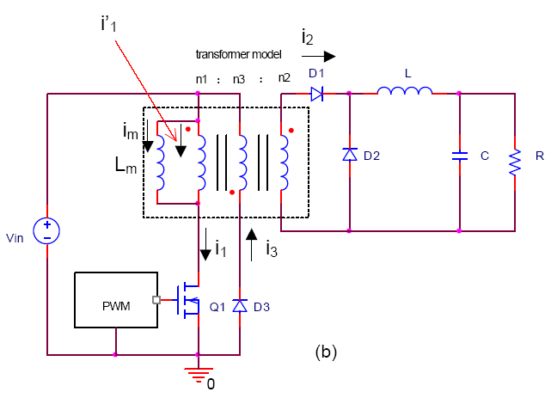

Slide 28
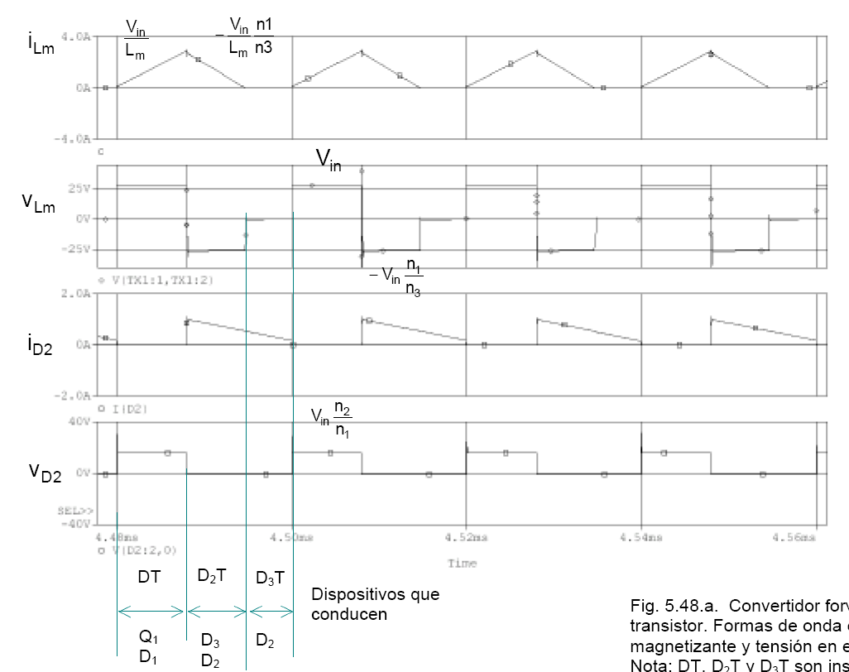

Slide 29
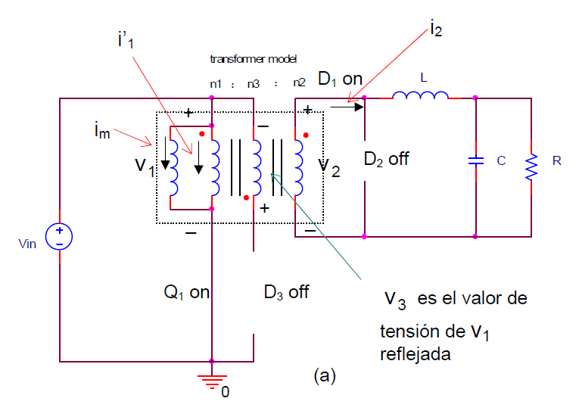

Slide 30
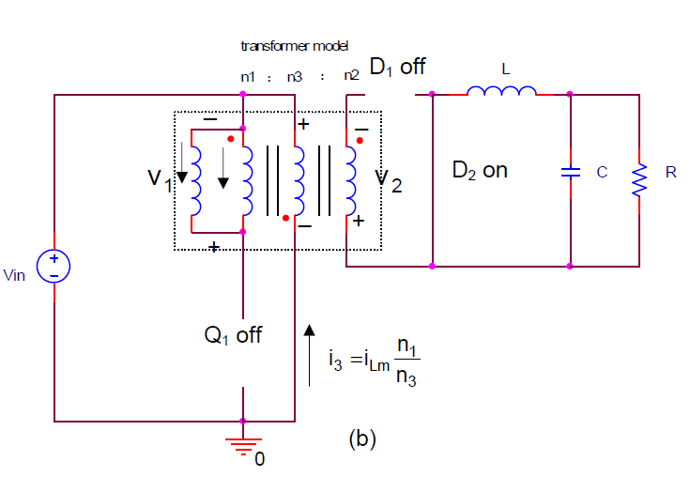

Slide 31
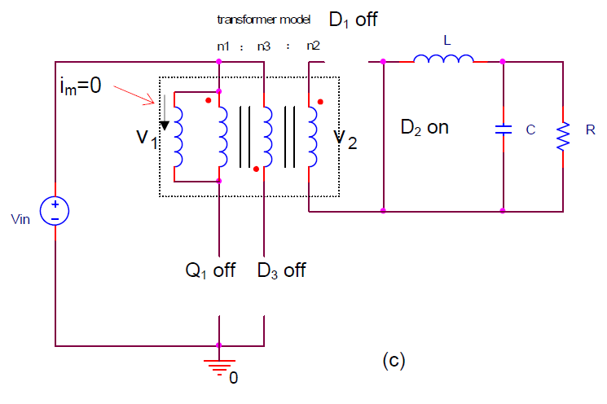

Slide 32
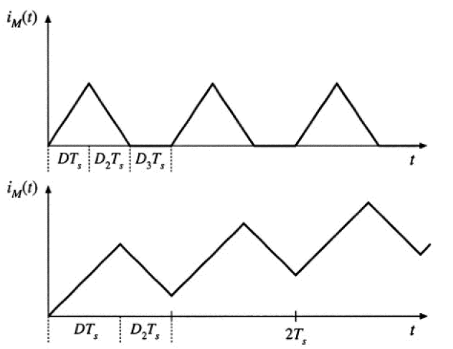
Corriente magnetizante. Formas de onda con (a) D<0.5; (b) D>0.5
(a)
(b)

Slide 33

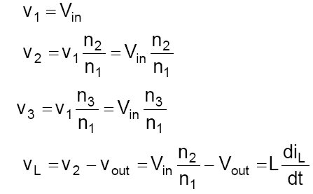
Modo 1. Durante el ton

Slide 34
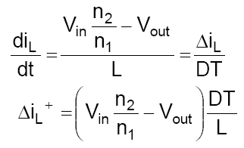
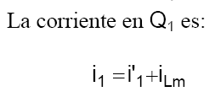
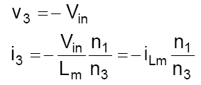
Modo 2. Durante el toff

Slide 35
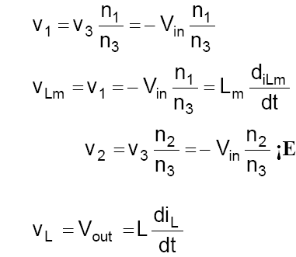
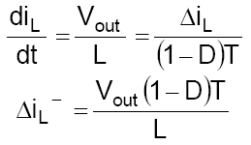

Slide 36
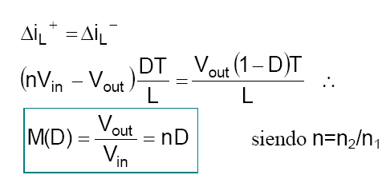

Modo 3. Durante el toff
La corriente magnetizante se hace igual a cero.

Slide 37
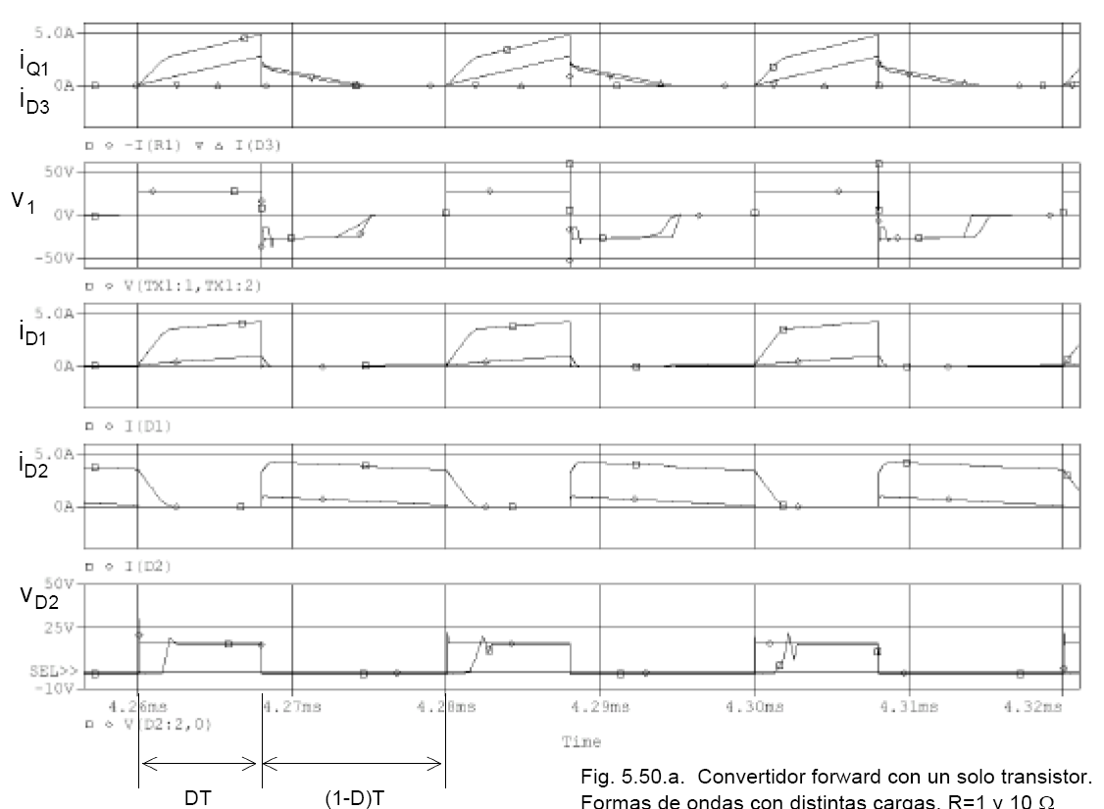

Slide 38
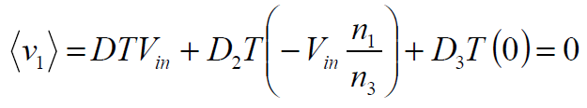
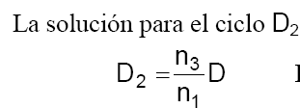
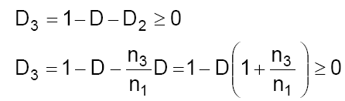
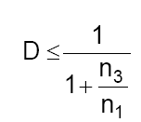

Pero, como D3 no puede ser negativo, y debido a que D+D2+D3=1
Si n1= n3:

Slide 39




Como la corriente deberá anularse antes del próximo periodo, se obtiene
Si el tiempo para que se anule la corriente es D₂T
resolviendo D₂T,
Del convertidor Buck:

Slide 40
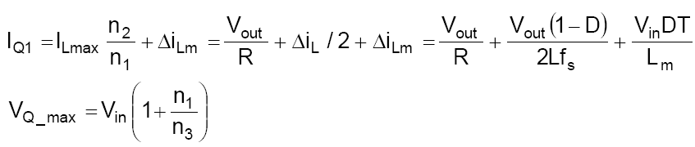


Slide 41

El convertidor forward con dos transistores

Slide 42

Ver simulaciones en PSpice

Slide 43
Excitación del núcleo bidireccional
Estos circuitos explotan mucho mejor el circuito magnético del transformador. Por eso se pueden obtener diseños de menor tamaño y peso.
Las estructuras más utilizadas son:
Push-pull
Medio puente
Puente completo

Slide 44

El convertidor push-pull (push-pull isolated buck converter)

Slide 45

Modo 1. Durante el ton del interruptor Q1 o Q2

Slide 46


Slide 47


Slide 48


Slide 49




Durante el ton, la tensión en el primario es:

Slide 50





Modo 2. Durante el bloqueo de ambos transistores

Slide 51
Los ferrites tienen alta suceptibilidad a la saturación debido a la baja densidad de flujo (BSAT @ 500mT).
(recordar que 1T = 104 G), siendo T = Tesla; y G = Gauss.
Es por eso que una pequeña cantidad de corriente continua en el núcleo puede llevarlo a la saturación. Esto es exactamente lo que ocurre con los circuitos push-pull.
Cuando un transistor satura, el flujo cambia de dirección de la curva B-H respecto al simétrico (que ahora está bloqueado). El producto volt-segundos del primario del transformador no es simétrico en un cuadrante y en el otro, y el circuito magnético no pasa por el mismo punto de origen luego de cada ciclo, provocándose la saturación del núcleo magnético.

Slide 52
Las dos áreas de la densidad de flujo deben ser iguales.
Esto implica que las características de conmutación de los dos conmutadores deberán ser idénticas en todas condiciones de trabajo y temperatura.
Hay tres soluciones posibles a éste problema:
Utilizar entrehierro en el núcleo. Esto tiene la desventaja de aumentar las pérdidas inductivas.
Utilizar un circuito corrector de asimetría, quien se encarga de mantener el balance actuando sobre el ciclo de trabajo.
Si la alimentación es de baja tensión, se pueden utilizar transistores MOSFET, donde la asimetría de los dispositivos es mejor que la de los transistores bipolares.

Slide 53

Medio puente aislado (half-bridge transformer-isolated buck converter)

Slide 54



Cálculo del capacitor C3

Slide 55


Slide 56


Slide 57


Slide 58


Slide 59





Modo 1. Durante el ton del interruptor Q1
Modo 2. Durante el toff del interruptor Q1

Slide 60


si iLm <<ni , entonces la corriente que circula por cada uno es la mitad

Slide 61


Slide 62

Puente completo aislado (full-bridge transformer-isolated buck converter)

Slide 63


Slide 64


Slide 65


Slide 66


Slide 67




Modo 1. Durante el ton de los interruptores Q1 - Q4
Modo 2. Durante el toff de los interruptores Q1- Q4

Slide 68

Ejemplo de aplicación: Gas Metal Arc Welding
APEC 2001, Page(s): 308-313 vol.1

Slide 69

V_{in}=380/220Vef
V_{out}=20-70Vdc
I_{out_max}=150A

Slide 70

Diagrama en bloques del sistema de control

Slide 71

Convertidores aislados alimentados con fuente de corriente,
o derivados del boost

Slide 72


Slide 73




